Slide 1
Asamblea General Ordinaria
La Junta Directiva de la Asociación de Usuarios del Acueducto Vereda San Isidro cita a Asamblea Ordinaria.
Fecha: 31 de enero del año 2026
Hora: 2:00 pm
Lugar: escuela San Isidro
NOTA:
La no asistencia dará lugar a una sanción de medio salario mínimo diario legal vigente.
Favor portar el carnet de suscriptor y autorización de representación diligenciada y firmada por el suscriptor.
Ninguna persona podrá representar más de dos (2) asociados de la asociación, según articulo veinticuatro (24) de los estatutos.

Slide 2
Tema u Orden del día
Verificación del Quórum.
Instalación de la Asamblea a cargo del Presidente de la Junta Directiva y acto protocolario.
Informe de comisión de aprobación del Acta de la Asamblea del año 2025 realizada el día 15 de febrero del año 2025
Nombramiento de la comisión para la redacción y aprobación de la presente acta.
Nombramiento de Presidente y Secretaria de la Asamblea.
Informe de Gestión correspondiente al periodo 2025
Informe de los Estados Financieros a diciembre 31 del 2025.
Nombramiento de la Junta Directiva,
Nombramiento de Fiscal Principal y Suplente.
Proposiciones y temas Varios.

Slide 3
INTRODUCCIÓN
Un cordial saludo a toda la comunidad de la Asociación de usuarios del acueducto de la vereda San Isidro. El acueducto de la vereda San Isidro durante el año 2025 tuvo un crecimiento de nuevos usuarios que han contribuido al desarrollo del mismo, prestando así un servicio a todos nuestros usuarios.
El acueducto durante el año 2025 tuvo una ampliación en sus redes con 29 nuevos suscriptores que aportaron un valor $ 95.675.000, sus redes llegan hasta las veredas el Sango parte alta, Salado parte baja y Batea Seca. La gestión se logro gracias a un trabajo en equipo de la Junta Directiva, la parte operativa y el apoyo de la comunidad en general. Nuestro compromiso será siempre a la buena marcha de nuestro acueducto y que sus resultados beneficien a toda la comunidad.

Slide 4
2. INFORME DE GESTIÓN
La Asociación de usuarios del acueducto de la Vereda San Isidro cuenta actualmente con 526 suscriptores al cierre del año 2025 como se puede ver en el cuadro que mostramos a continuación:

Slide 5
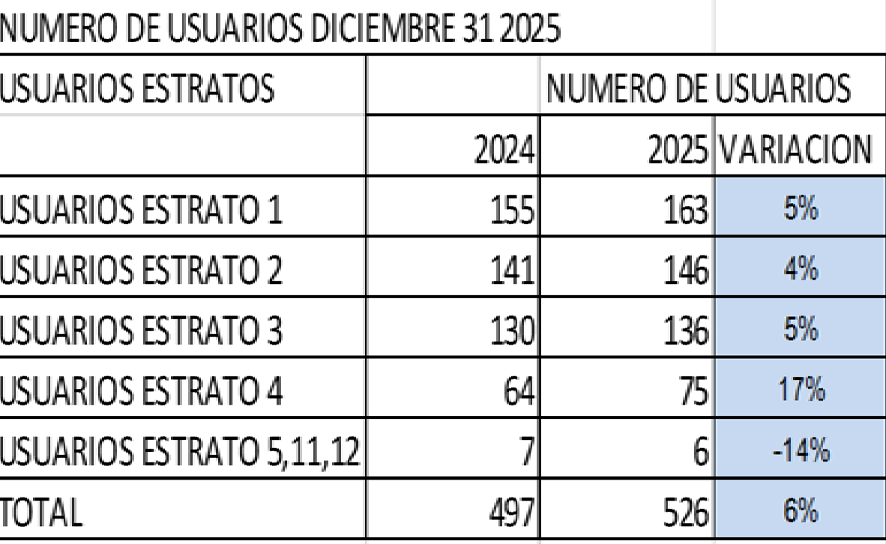

Slide 6
Las instalaciones nuevas se realizaron en mayor cantidad en viviendas de estrato 4 como evidenciamos en el cuadro anterior.
En el año 2025 se facturaron 49.865 metros cúbicos de agua, una facturación mensual de 4.155 metros cúbicos en promedio.

Slide 7
INVERSIONES AÑO 2025
Proyecto palo santo Bocatoma y red de distribución en tubería polietileno. $ 99,620,547.00
Imprevistos (viajes de material y fresado) $10.200.000
Cambio de tubería sector Dalila de ½” a 1” 129 metros
Cambio dimensión de tubería de ½” a 1” sectores el sango maría auxiliadora 220 metros.
Cambio de tubería sector el sango parte alta (Erich) 147 metros en tubería de 1 ½”
Sector el rancho (entrada Dangón o Sarratela) 47 metros
Sector el rancho tubería polietileno

Slide 8
Nueva red bocatoma vieja birimbí 62,60 metros en tubería DE 1 ½”
Nueva red sector la truchera 132 metros tubería de ½”
Mano de obra transporte e imprevistos $8.544.800
Tubería y accesorios $6.768.447
Imprevisto la construcción de la cuneta en el sector de Libardo
Materiales $2.463.174
Mano de obra $800.000
Se contó con el apoyo de una estudiante de practica de Ingeniería sanitaria de la universidad de Antioquia.

Slide 9
CALIDAD DEL AGUA DURANTE EL AÑO 2025
Para el 2025 se tiene información mensual de la calidad del agua desde abril hasta diciembre, los resultados son satisfactorios, ver la siguiente tabla. Durante los meses de mayo, julio, noviembre y diciembre los valores de turbiedad y color en el agua suministrada sobrepasan la norma (se resaltan en la tabla los valores que exceden a la norma); este impacto en la calidad del agua ocurre por el efecto combinado de las lluvias y los movimientos de tierra aguas arriba de las bocatomas sin los cuidados mínimos.
Sin embargo, en todos los meses del 2025 se cumple con los parámetros microbiológicos y con los niveles de cloro residual, con lo cual a lo largo del año el agua suministrada es segura para el consumo humano.
Se resalta la importancia de cuidar y proteger la cuenca y especialmente de no realizar los movimientos de tierra aguas arriba de las bocatomas del acueducto sin tomar las precauciones y cuidados necesarios para evitar la contaminación de la fuente del acueducto.

Slide 10
CALIDAD DEL AGUA 2025, punto de muestreo #1: Caseta comunal
MES | pH | Cloro residual | Color aparente | Turbidez | Coliformes totales | Escherichia coli
 | Unidades pH | mg/L | U.P.C. | U,N.T | UFC/100 mL | UFC/100 mL
Abril | 7,2 | 0,80 | 13,2 | 13,1 | 0 | 0
Mayo | 6,9 | 1,61 | 19 | 2,4 | 0 | 0
Junio | 7,4 | 1,25 | 15 | 2,3 | 0 | 0
Julio | 7,0 | 1,28 | 24 | 3,1 | 0 | 0
Agosto | 6,8 | 1,36 | 14 | 2,2 | 0 | 0
Septiembre | 7,1 | 1,50 | 10 | 1,0 | 0 | 0
Octubre | 7,1 | 0,94 | 16 | 1,8 | 0 | 0
Noviembre | 7,1 | 0,35 | 65 | 8,6 | 0 | 0
Diciembre | 6,8 | 1,23 | 27 | 5 | 0 | 0
RANGO VALORES NORMA | 6,5-9,0 | 0,3-2,0 | Max. 15 | Max. 2 | 0 | 0

Slide 11
IMPLEMENTACIÓN DE NUEVOS EQUIPOS EN 2026 PARA OPTIMIZAR LA DOSIFICACIÓN DE INSUMOS QUÍMICOS Y MEJORAR EL TRATAMIENTO DEL AGUA
El Acueducto de San isidro con el fin de optimizar el proceso de potabilización del agua está implementando la utilización de un equipo para realizar el ensayo de jarras y optimizar la dosificación de productos químicos, apoyándose también en la adquisición de un pHmetro para evaluar el pH del agua a tratar y realizar los ajustes necesarios.

Slide 12
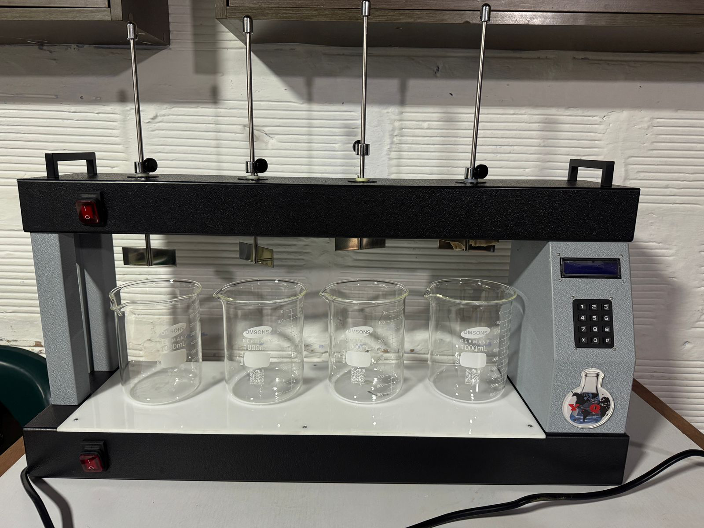
Equipo de Jarras para realizar los ensayos de coagulación/floculación con el fin de optimizar la dosificación de coagulante y alcalinizante

Slide 13


Slide 14
INFORME DE GESTIÓN DEL SISTEMA DE GESTIÓN DE SEGURIDAD Y SALUD EN EL TRABAJO (SG-SST)
ASOCIACIÓN DE USUARIOS DEL ACUEDUCTO DE LA VEREDA SAN ISIDRO
VIGENCIA: 2025
1. Introducción
El presente informe resume de manera clara y concisa la gestión desarrollada del Sistema de Gestión de Seguridad y Salud en el Trabajo (SG-SST) de la Asociación de Usuarios del Acueducto de la Vereda San Isidro durante la vigencia 2025, dando cumplimiento a lo establecido en la normatividad legal vigente. Su objetivo es evidenciar las acciones ejecutadas, los resultados obtenidos y el compromiso de la Asociación con la prevención de accidentes de trabajo, enfermedades laborales y la promoción del bienestar de sus trabajadores y colaboradores.

Slide 15
2. Objetivo del SG-SST
Implementar y fortalecer acciones preventivas que permitan identificar, evaluar y controlar los riesgos presentes en las actividades del acueducto, garantizando condiciones de trabajo seguras y saludables para todos los involucrados.
3. Actividades Desarrolladas
Durante el año 2025 se ejecutaron las siguientes actividades principales:
Inspecciones locativas en las instalaciones del acueducto.
Identificación y actualización de la matriz de peligros y evaluación de riesgos.
Jornadas de capacitación y sensibilización en temas de seguridad y salud en el trabajo.
Socialización de la política del SG-SST.
Entrega y verificación del uso de elementos de protección personal (EPP).
Acompañamiento y seguimiento a condiciones de trabajo seguras.

Slide 16
4. Estadísticas de Gestión 2025
A continuación, se presentan los principales indicadores del SG-SST durante la vigencia:
Capacitaciones realizadas: 12 jornadas
Trabajadores y colaboradores capacitados: 100 %
Inspecciones locativas ejecutadas: 3
Accidentes de trabajo reportados: 0
Enfermedades laborales reportadas: 0
Cumplimiento del plan anual del SG-SST: 100 %
Estos resultados reflejan una gestión preventiva efectiva y un adecuado control de los riesgos identificados.
5. Conclusiones
La Asociación de Usuarios del Acueducto de la Vereda San Isidro mantuvo una gestión organizada y preventiva del SG-SST durante la vigencia 2025.
No se presentaron accidentes de trabajo ni enfermedades laborales, lo cual evidencia la efectividad de las acciones implementadas.
El cumplimiento del plan anual demuestra el compromiso institucional con la seguridad, la salud y el bienestar de los trabajadores.

Slide 17
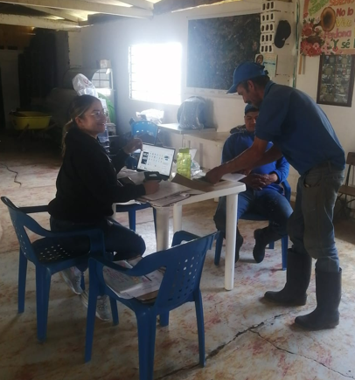
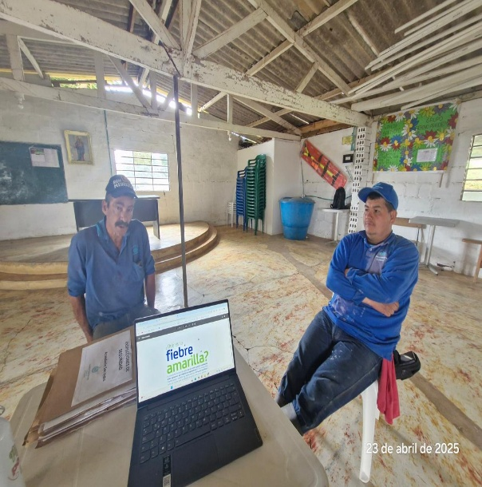
6. Evidencia Fotográfica
Durante la vigencia 2025 se realizó registro fotográfico de las actividades ejecutadas, las cuales evidencian la participación activa de los trabajadores y el desarrollo de las acciones del SG-SST.
CAPACITACIÓN AL PERSONAL

Slide 18
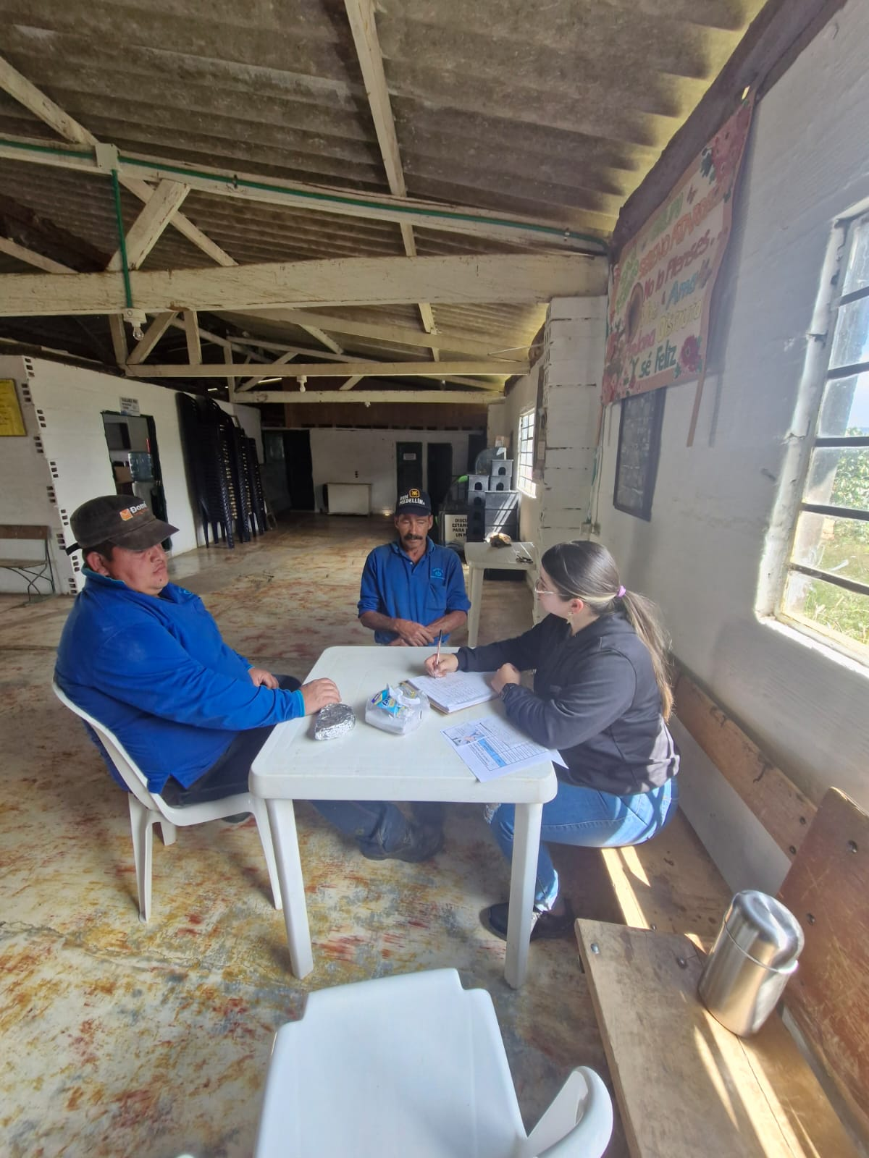
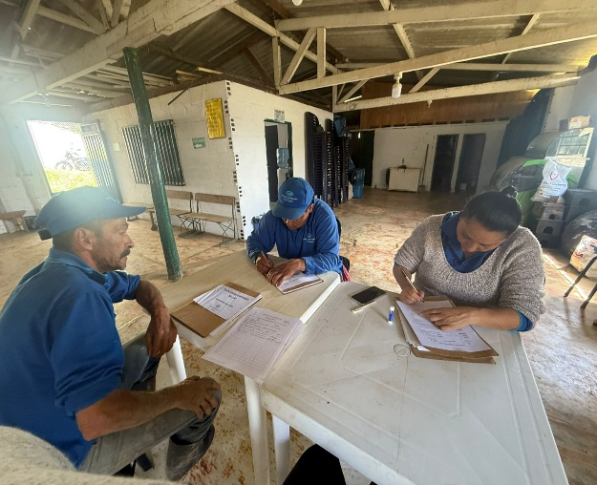

Slide 19
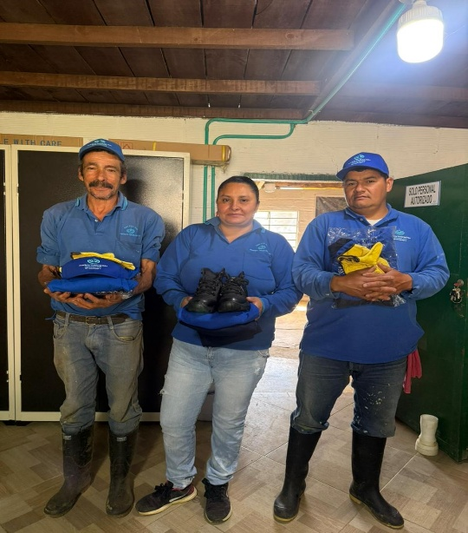
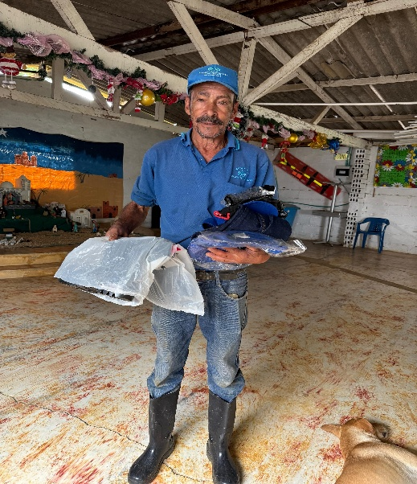

Slide 20
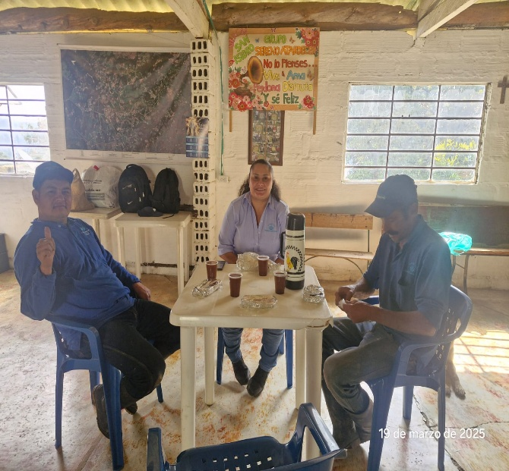
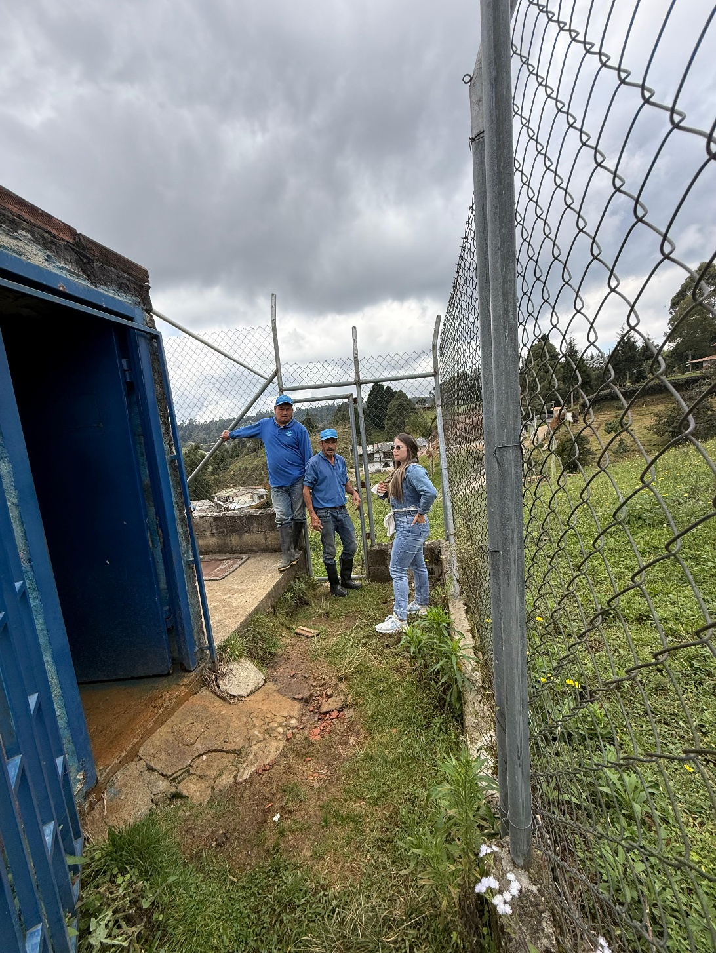
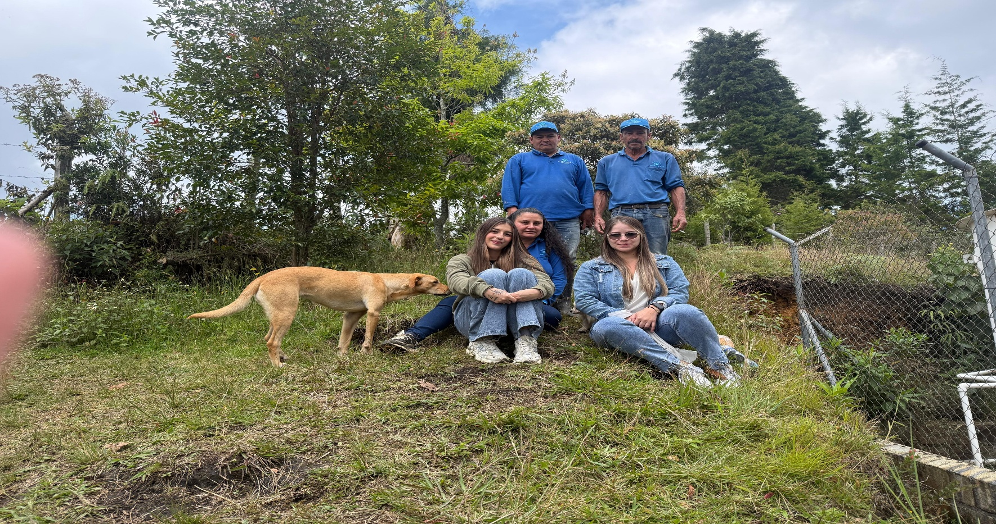

Slide 21


Slide 22
INGRESOS
418.120.737

Slide 23
OTROS INGRESOS
1.795.423

Slide 24
MATRICULAS
92.972.000

Slide 25
CARGO FIJO
107.451.083
CONSUMO
215.989.196

Slide 26
COSTOS
COSTOS DE OPERACION
280.582.002

Slide 27
GASTOS
GASTOS ADMINISTRATIVOS
112.411.868

Slide 28
OTROS GASTOS
4.926.755

Slide 29
EXCEDENTES
20.287.080

Slide 30
PROPUESTA DE APLICACIÓN DE LOS EXCEDENTES 2025, COMO CAPITAL DE TRABAJO PARA CANCELAR SALDO PENDIENTE DEL CONTRATISTA DE LAS OBRAS DE PALO SANTO

Slide 31
ACTIVOS
526.470.031
EFECTIVO
2.867.702

Slide 32
CUENTAS POR COBRAR
80.097.490

Slide 33
INVENTARIOS
5.394.538
PROPIEDAD PLANTA Y EQUIPO
438.110.301

Slide 34
PASIVOS
103.184.582

Slide 35
PATRIMONIO
423.285.449

Slide 36
INVERSIONES 2026
TANQUE DE ALMACENAMIENMTO EN EL SECTOR DE LA PORRA $ 200.000.000
COMPRA FRANJA TERRENO EN LA PORRA PARA NUEVO TANQUE $ 15.000.000
MEJORAS LOCATIVAS SEDE CENTRAL ACUEDUCTO $ 30.000.000

Slide 37
MUCHAS GRACIAS

